Slide 1
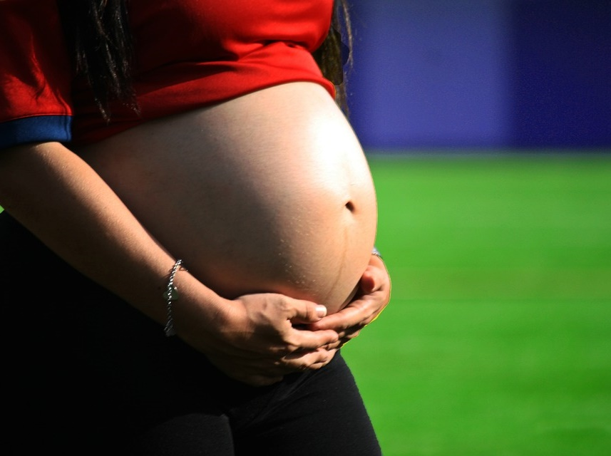
Desenvolvimento do novo ser

Slide 2
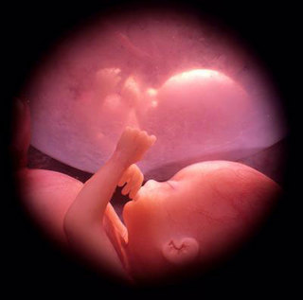
Desenvolvimento do novo ser
Perto dos 3 meses – 11 a 14 semanas – o rosto começa a formar-se, o coração já bombeia sangue para todo o corpo e o cérebro desenvolve-se rapidamente. Entra-se no período fetal.

Slide 3
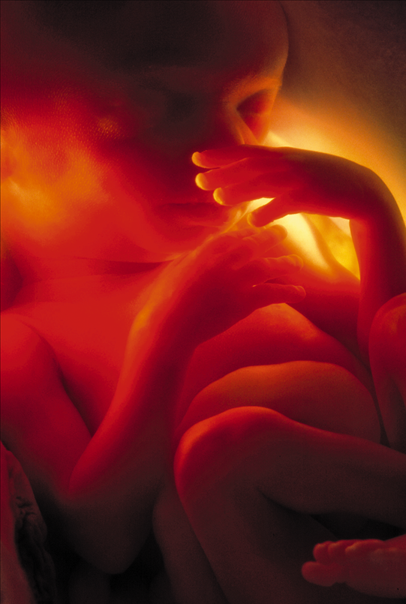
Desenvolvimento do novo ser
Perto dos seis meses – 24 a 28 semanas – o feto consegue tocar no cordão umbilical e mexer as mãos.
O seu tamanho pressiona a caixa torácica da mãe, provocando algum desconforto.

Slide 4
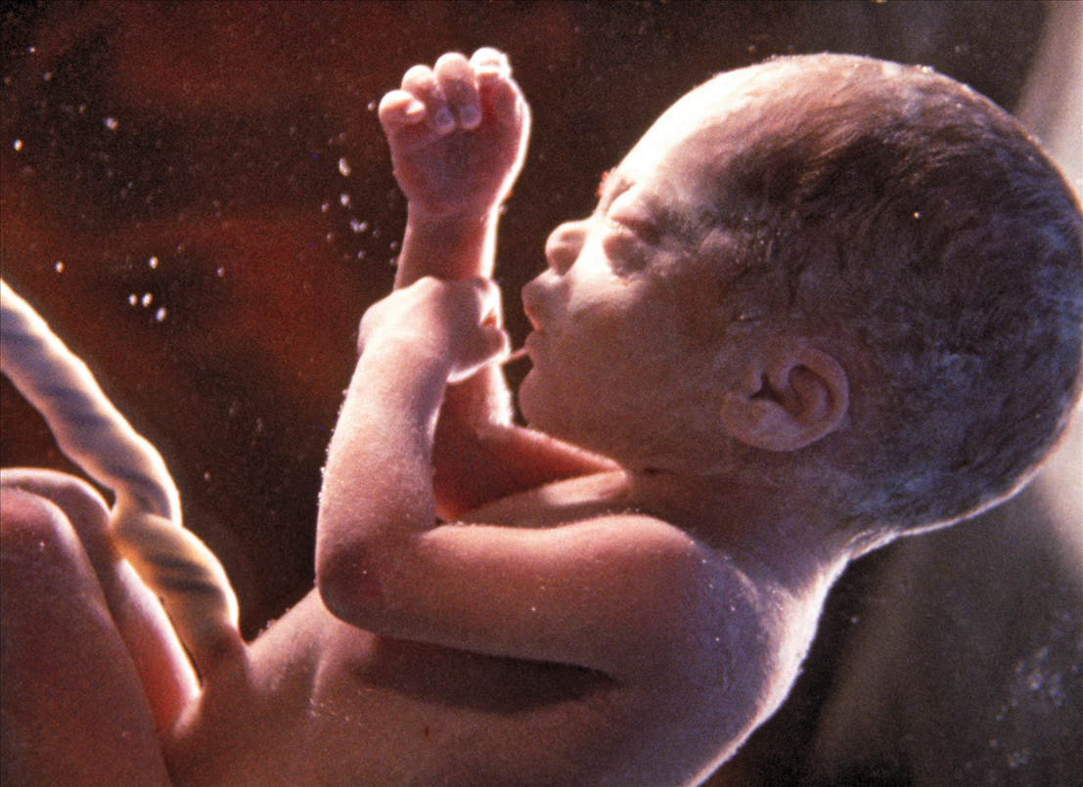
Desenvolvimento do novo ser
Perto dos nove meses – 38 a 42 semanas – o feto começa a armazenar gordura sob a pele. Os órgãos completam o seu desenvolvimento, sendo os pulmões os últimos a fazê-lo. O bebé está com a cabeça voltada para baixo e pesa entre 2 a 3,5 kg.

Slide 5
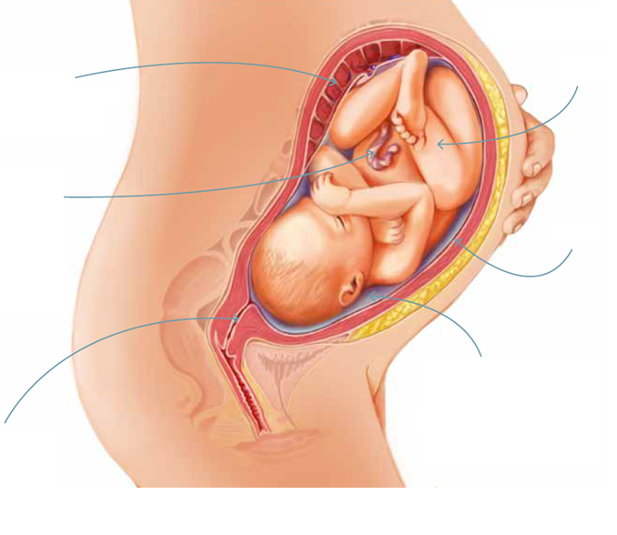
Anexos embrionários e respetivas funções
Placenta
Garante a nutrição, a excreção de resíduos e a respiração do novo ser.
Feto
Cordão umbilical
Liga a placenta ao feto. É por ele que chegam os nutrientes e o oxigénio. Permite também a eliminação dos produtos de excreção.
Útero
Saco amniótico
Contém o líquido que impede a desidratação e protege o bebé de choques mecânicos.
Colo do útero

Slide 6
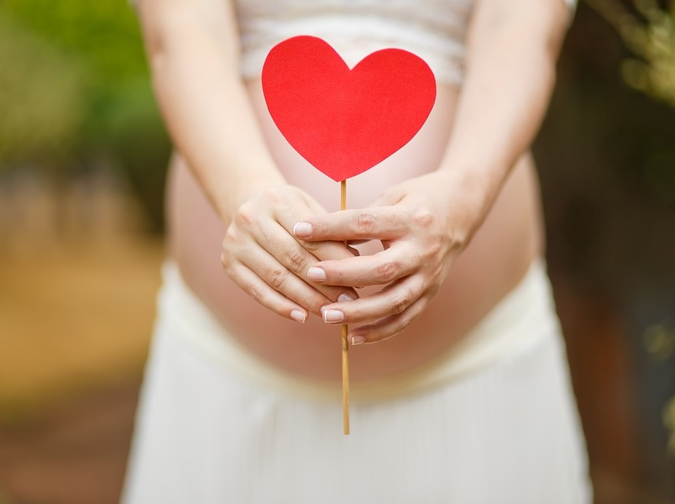
Clica nas respostas corretas
A. Às 14 semanas, o novo ser designa-se de embrião / feto.
B. Os pulmões são dos primeiros / últimos órgãos a desenvolverem-se.
C. Entre as 24 semanas às 28 semanas, o feto causa algum desconforto à mãe / o feto já pesa 3,5 kg.
D. Entre as 38 e 42 semanas, aproxima-se o nascimento do novo ser e a sua posição normalmente é sentado / de cabeça voltada para baixo.
E. A placenta serve para nutrir, efetuar trocas gasosas e eliminar produtos de excreção / amortecer os choques e evitar a desidratação.

Slide 8
Errado ☹
Tenta outra vez!
(clica aqui para voltares à questão)

Slide 9
Parabéns!
Acertaste ☺
(clica aqui para voltares à questão)

